Slide 1



Application Pour La Gestion De Conférence Scientifique
Projet POO
Réalisé par :
MOUSSA Taha
BARKOUS Hamdi
ALLAGUI Mahomed Yassine BAHRINI Ghanem
BELGACEM Heni

Slide 2


Plan :
Introduction
Conception
Réalisation et Tests
Conclusion
1

Slide 3

Introduction
2

Slide 4
Introduction
Heni Belgacem : s’est intéressé à une analyse détaillée du cahier des charges et une préparation de la base de données et des diagrammes ER .
Hamdi Barkous : s’est intéressé à la gestion de l’espace des chercheurs qui comprend la saisie des tutoriels
Ghanem Bahrini : s’est intéressé au développement des espaces d’inscription des participants et l’inscription aux tutoriels.
Mohamed yassine Allagui : s’est intéressé à l’espace du programme
Taha Moussa : s’est intéressé au regroupement des codes des pages d'accueil (organisation du travail) , évaluation des articles , implémente le designer de l'application et connexion au base de donne afin de au d’obtenir une application fonctionnelle dans cette forme
3

Slide 5


Introduction
Outils et environnement de développement :
4

Slide 6
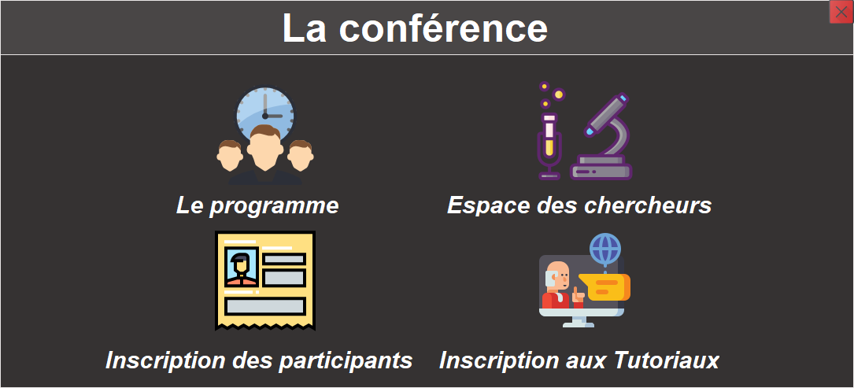
Introduction
2. les différentes fonctionnalités de l’application
5

Slide 7
II. Conception
Modèle conceptuel de données :
a. Définition
Le modèle conceptuel des données (MCD) est la représentation conceptuelle de données sous forme d’entités et d’associations. Il donne une représentation stable des données manipulées par l’organisme ainsi que les relations entre ces données.
b. Schéma du MCD
La figure suivante présente le schéma du modèle conceptuel des données de notre application :
6

Slide 8
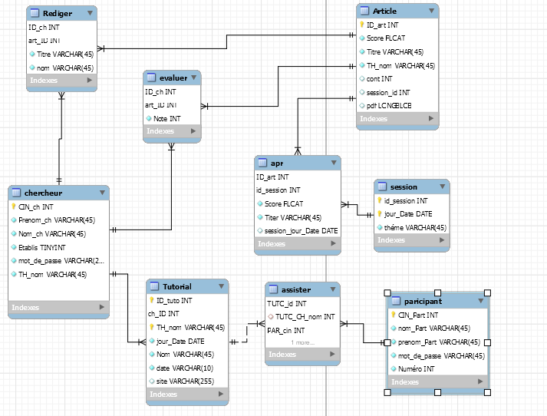
7

Slide 9

III. Réalisation et Tests
Gestion de la page d’accueil
La gestion de la page d’accueil se fait par l’intermédiaire de deux interfaces :
8

Slide 10
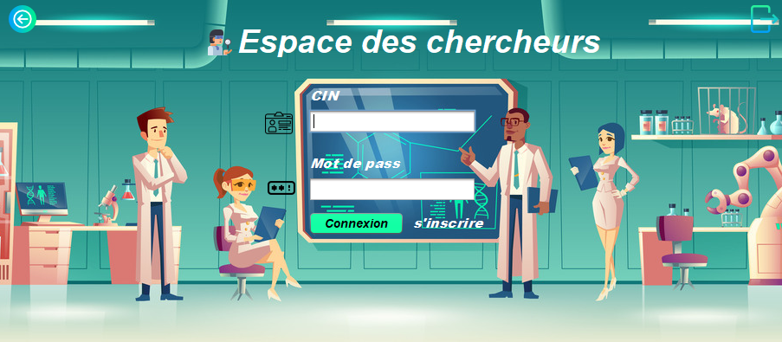
Espace des chercheurs :
C’est un espace pour le SIGN in in ou le LOG in des chercheurs. Ils peuvent voir ou soumettre des articles, et s’ils sont membres du comité de la conférence ils peuvent évaluer des articles. Les chercheurs peuvent aussi lancer un nouveau tutoriel pour une date fixé et un thème bien donné.
9

Slide 11
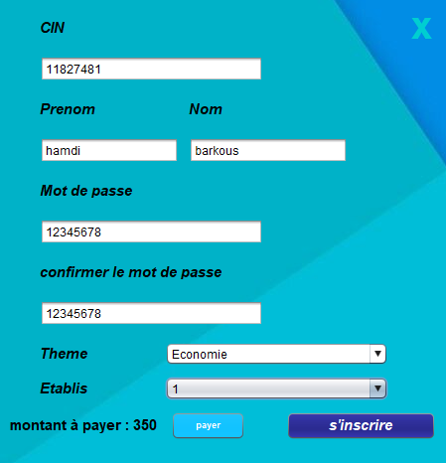
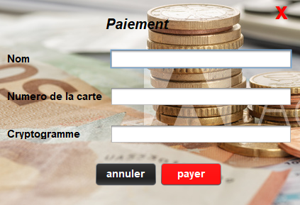
On doit s’inscrire pour la première fois: On remplit tous les cases : CIN, prénom, nom, mot de passe, le thème dans lequel on est spécialiste et si on est membre du comité de programme,
On doit ensuite payer 350DT (frais d’inscription)
10

Slide 12
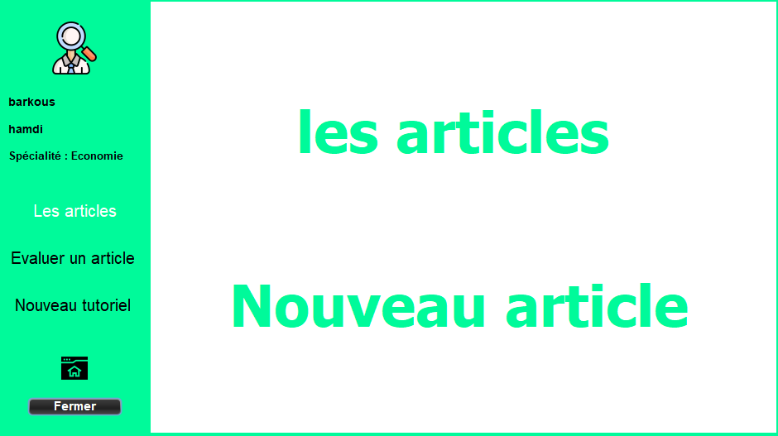
Après la connexion on se trouve dans l’espace des chercheurs :
11

Slide 13
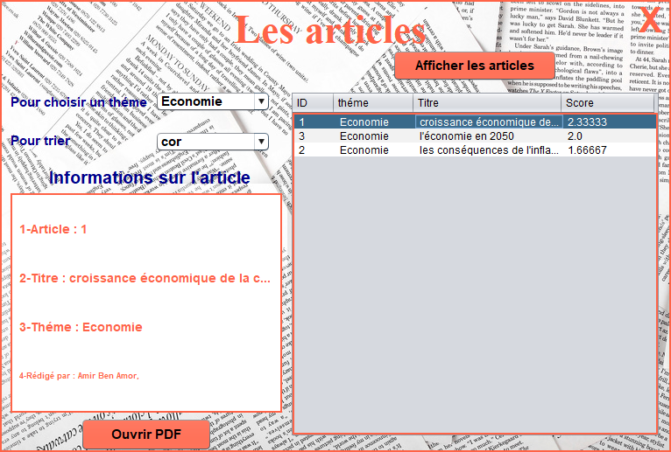
En cliquant sur « les articles » on trouve tous les articles soumis:
12

Slide 14
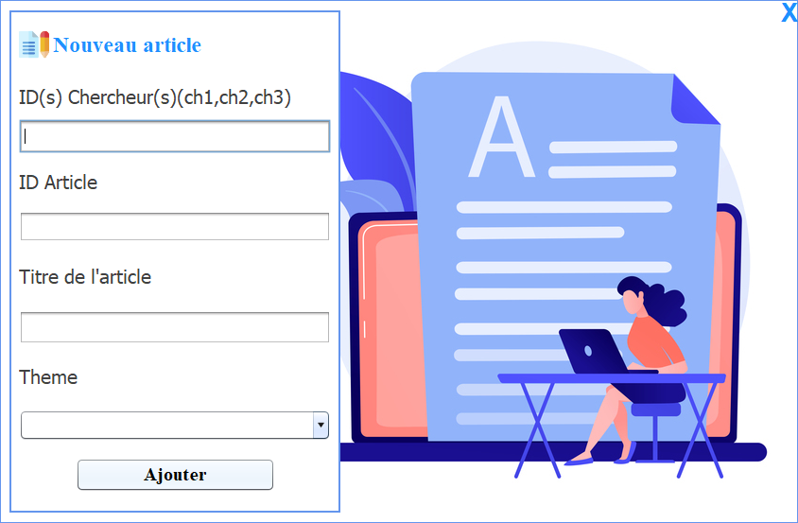
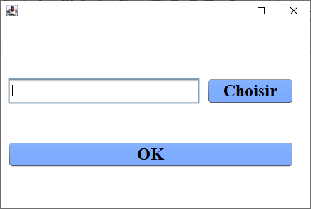
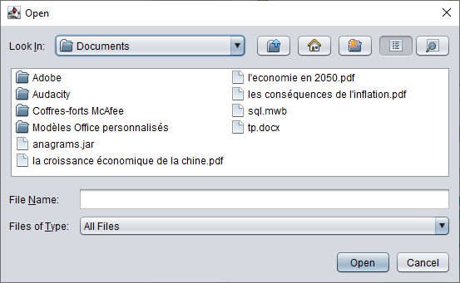
Le chercheur peut également ajouter une nouveau article en en cliquant sur « Nouveau article »:
En cliquant sur ajouter il UPLOAD son article sous forme PDF
Et il choisit à partir de sont pc
13

Slide 15

Nouveau tutorial:
un chercheur peut organiser un tutorial qui durera 6 heures
14

Slide 16
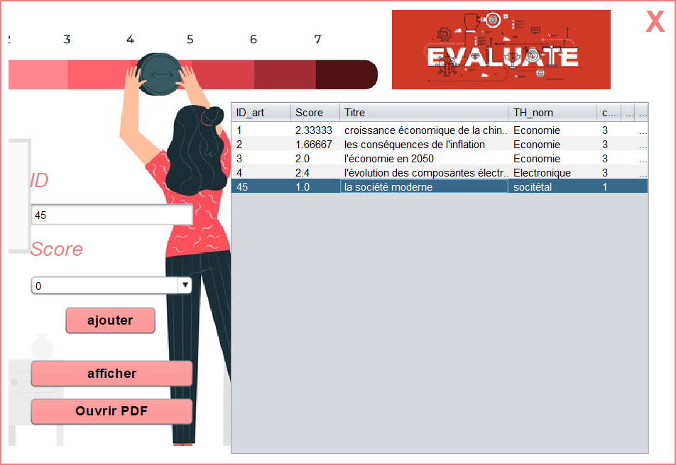
Evaluation d’un article:
Le chercheur s’il est du comité du programme il peut évaluer un article. Voici la fenêtre d’évaluation le chercheur peut voir tous les articles soumis, leurs thèmes leurs scores s’ils sont déjà notés par d’autres chercheurs et si le score est supérieur à 1,5 une session sera réservée pour le présenter :
15

Slide 17
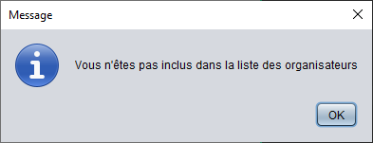
REMARQUE :
Si le chercheur n’est pas du comité de programme et essaye d’ouvrir la fenêtre de l’évaluation un message d’interdiction s’affiche :
16

Slide 18
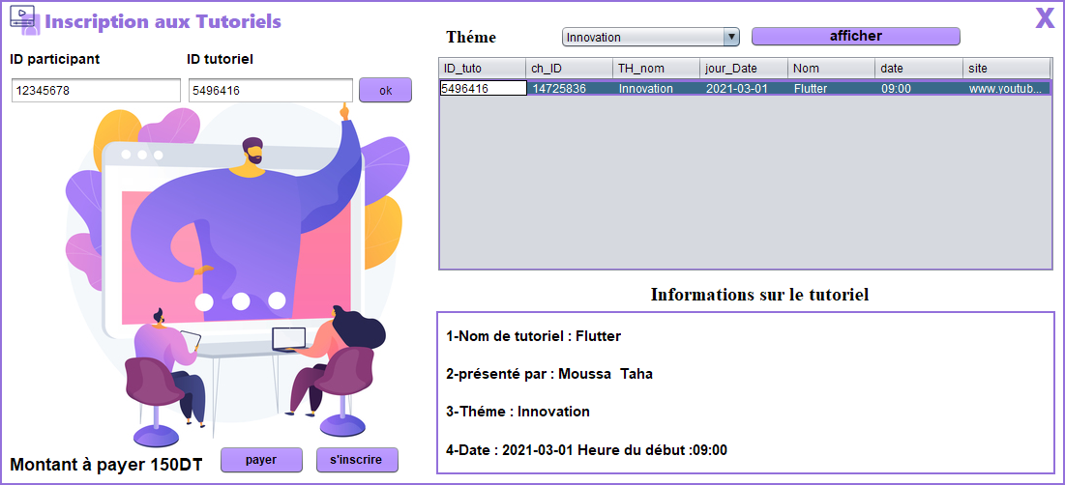
Gestion des tutoriaux
La gestion des tutoriaux se fait par l’intermédiaire de cette interface qui contient toutes les opérations concernant les tutoriaux
17

Slide 19
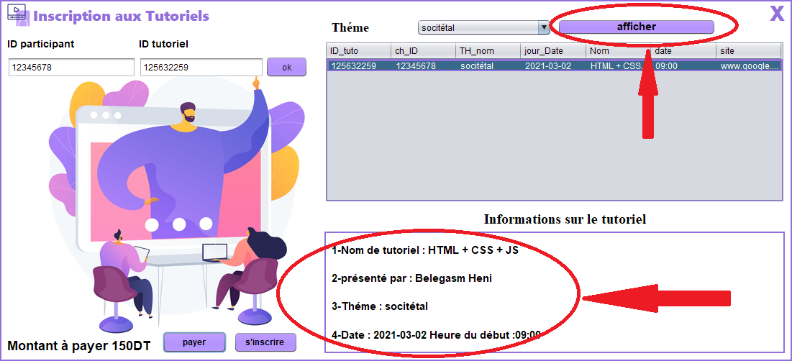
Des informations supplémentaires sur le tutoriel choisit
18

Slide 20

On termine la procédure de l’inscription par le paiement
Cette étape est aussi simple il suffit de d’entrer votre nom, votre numéro de carte et votre cryptogramme
19

Slide 21
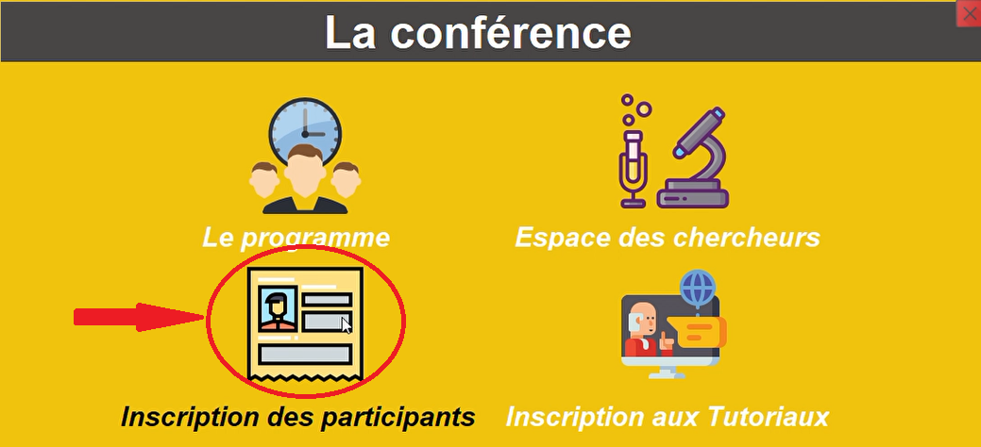
Gestion des inscriptions des participants
la procédure de l’inscription est simple, Pour aller à l ’espace des participants il faut donc cliquer sur l’icone
« inscription des participants »
20

Slide 22
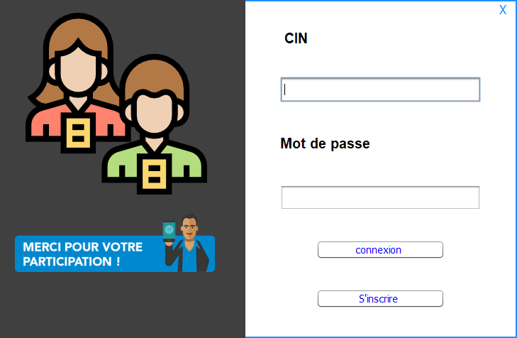
Deux cas apparaissent
Le participant est déjà inscrit
Il doit donc s’identifier en écrivant son numéro de la carte d’identité et son mot de passe pour entrer à l’interface d’accueil.
21

Slide 23
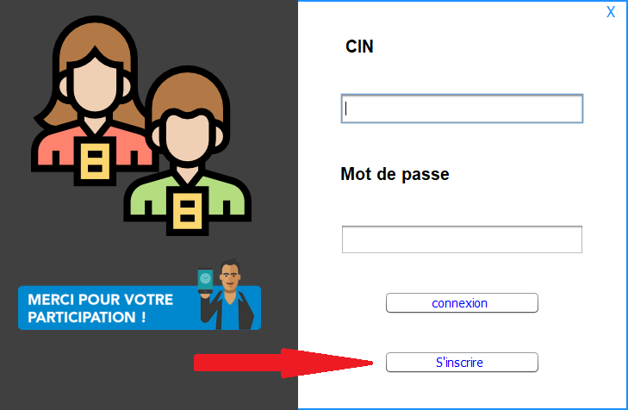
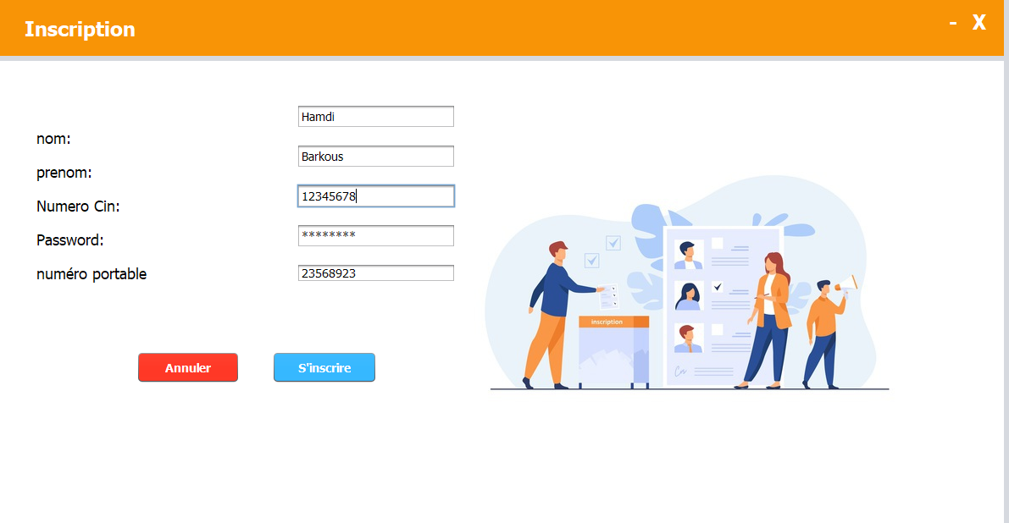
Le participant va faire l’inscription pour la 1er foie
Un clic sur le bouton « s'inscrire » vous amène à cette interface dans laquelle vous devez entrer vos donnés
22

Slide 24
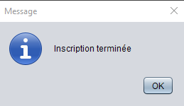
La procédure du paiement est la même, si tout va bien un message de confirmation apparait :
23

Slide 25
Gestion du programme de la conférence
24

Slide 26

On se trouve d’abord devant la page de login des participants.
25

Slide 27
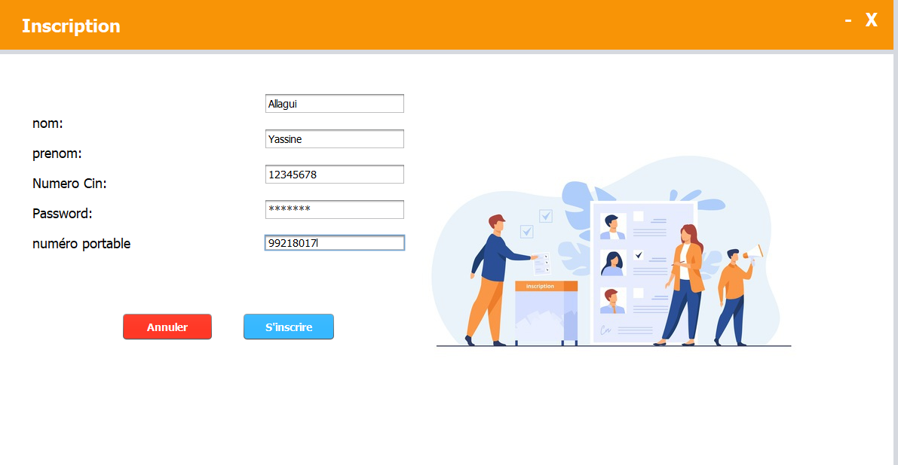
On doit bien sur faire une inscription si c’est pour la première fois.
26

Slide 28
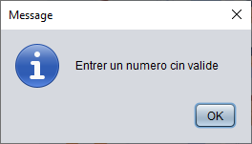
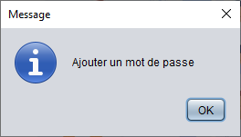
On remplit nécessairement tous les cases : CIN (contient obligatoirement 8 chiffres) , prénom, nom(contenant seulement des lettres), mot de passe (contient obligatoirement au moins 5 caractères).
Si on commet une erreur lors du remplissage des champs ces messages peuvent apparaitre :
Ou bien si par exemple on oublie le mot de passe
27

Slide 29
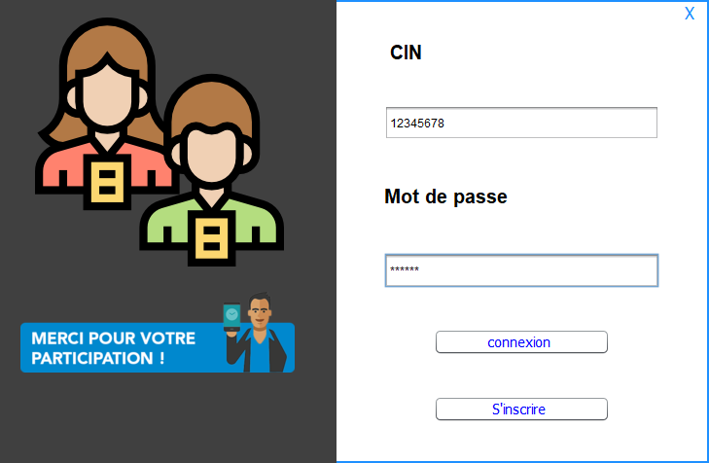
Si tout se passe bien on peut enfin se connecter afin d’accéder au programme des sessions et tutoriels.
28

Slide 30
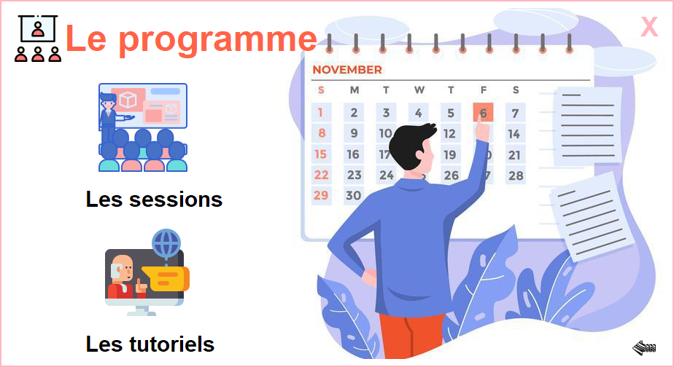
Après la connexion cette fenêtre apparait :
29

Slide 31
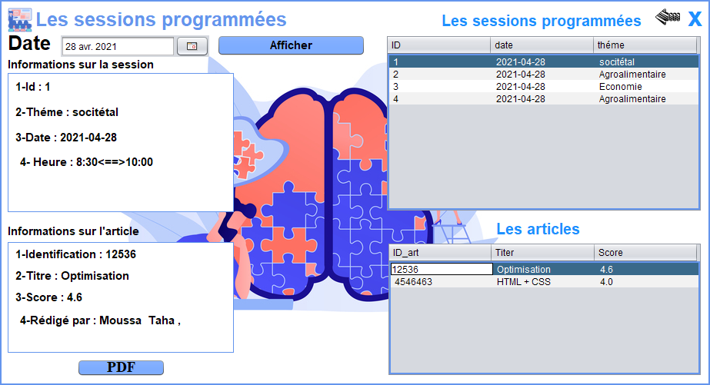
Espace des sessions :
Le participant choisit après une date et toutes les sessions programmées dans cette date vont apparaitre
Cette fenêtre nous montre aussi toutes les informations à propos de chacune des sessions y compris
l’ID du session, son horaire et le nombre d’articles qu’elle contient.
En cliquant après sur la colonne des articles, on peut les afficher et afficher toutes les informations qui y sont liées et on peut bien sur afficher l’article sous format de PDF en cliquant sur le bouton PDF
30

Slide 32
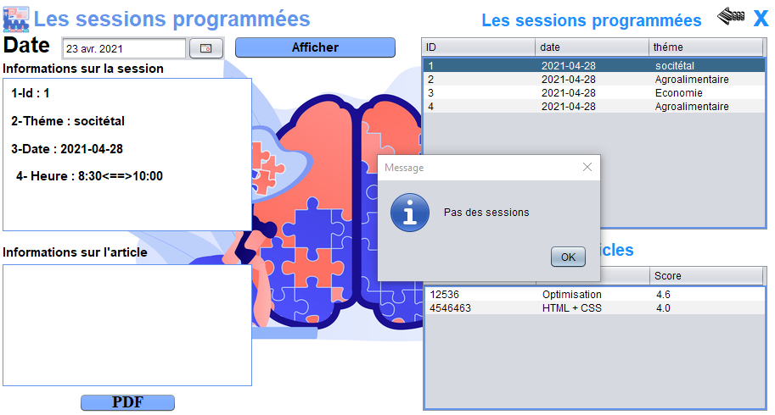
Dans le cas où il n y’a pas de session programmée dans cette date. Ce message apparait.
31

Slide 33
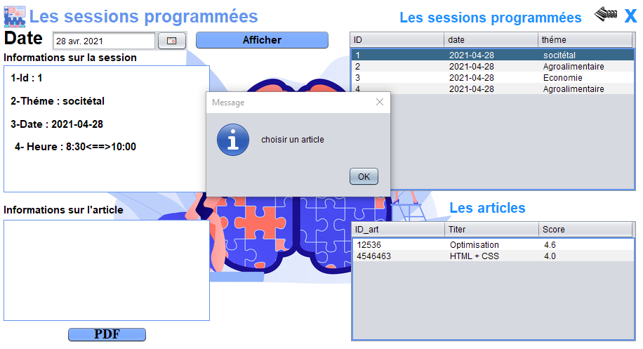
Dans le cas où on clique sur le bouton PDF sans sélectionner un article. Ce message apparait.
32

Slide 34
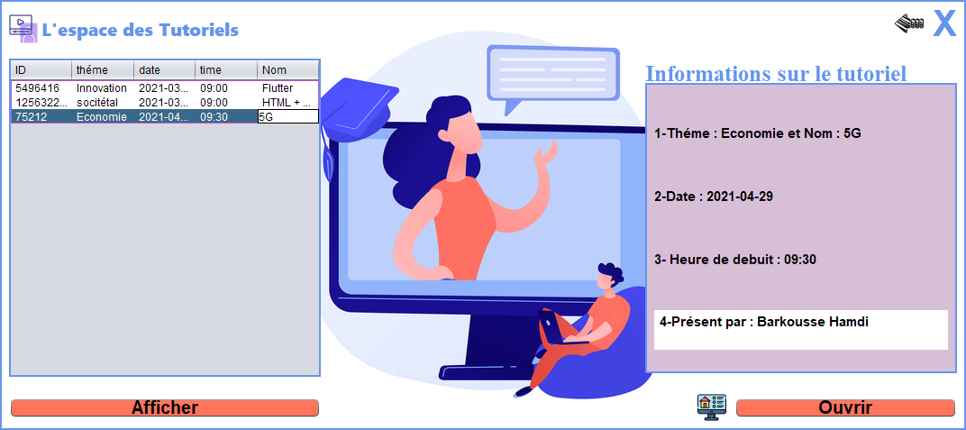
Espace des tutoriels :
On a aussi créé un espace consacré pour les tutoriels, on voit dans cette fenêtre touts les tutoriels acceptés et en cliquant sur un tutoriel on voit les informations qui lui sont liées. ( NB : pour qu’un tutoriel apparaisse le participant doit être inscrit à ce tutoriel c’est-à-dire il a déjà payé les frais de ce tutoriel)
33

Slide 35
Conclusion
(coupure de son à la fin du vidéo (min27) on a fait un remerciement à Taha Moussa )
34

Slide 36
Merci pour votre attention
Et aidek mabrouk
35

